Slide 1
На районный смотр-конкурс «Кабинета социально-психологической службы образовательного учреждения МОУ д/с №345

Slide 2
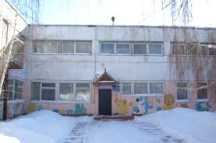
Введение:
Детский сад №345 комбинированного вида располагается в Краснооктябрьском районе г. Волгограде по адресу: 400064,ул. Маршала Еременко 64а
Имеется три логопедических группы детей с диагнозом ОНР, одна группа раннего возраста и 7 групп общеобразовательные.
В детском саду на первом этаже расположен кабинет психолога, площадью 14 квадратных метров. Кабинет функционирует 4 года.

Slide 3
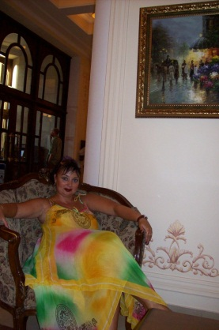
О себе:
Педагог-психолог: Смольнякова Ольга Викторовна
Первая квалификационная категория, педагогический стаж 23 года,
Психолого-педагогический стаж 5 лет.
Нагрузка 1,25 ставки.
Кабинет используется по прямому назначению только педагогом-психологом.

Slide 4
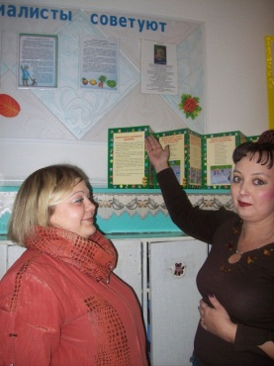
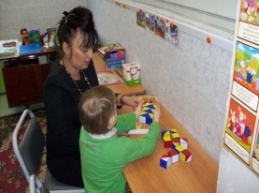
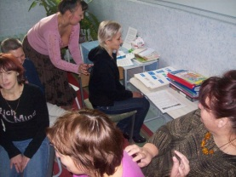
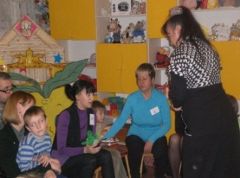
Модель психологической работы в МОУ д/с №345
Диагностика развитие и коррекция
Взаимодействие с детьми
Профилактика
Взаимодействие с родителями
Просвещение
Взаимодействие с социумом
Консультирование
Взаимодействие с педагогами

Slide 5
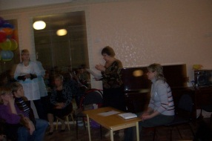
Основная цель деятельности:
Формирование, сохранение и укрепление психологического здоровья детей сотрудников и родителей.
Кабинет психолога функционирует при поддержки администрации ДОУ:
Сычёвой Елены Сергеевны,
Старшего воспитателя Сумар Галины Степановны

Slide 6
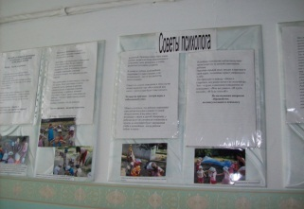
Структура кабинета педагога-психолога:
Располагается у входа в кабинет психолога, в вечернее время, когда свободный доступ к спортивному залу выставляется столик, стульчики, буклеты, где можно в течении 5-10 мин подождать до приёма специалиста.

Slide 7
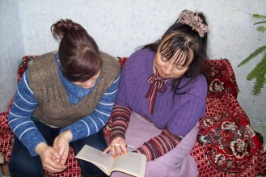
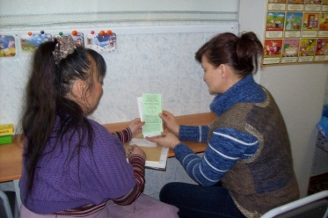
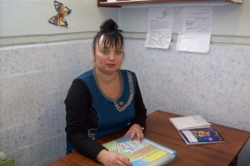
Зона первичного приёма и беседы с клиентом совмещается с зоной консультативной работы и рабочей зоны психолога.
Зона консультационной работы
Зона первичного консультирования
Рабочая зона педагога-психолога

Slide 8
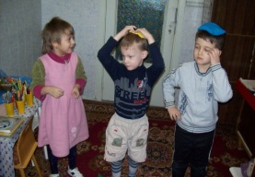
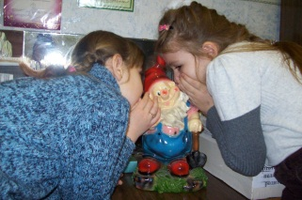
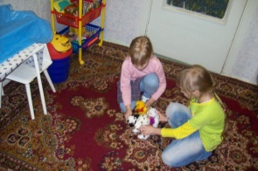
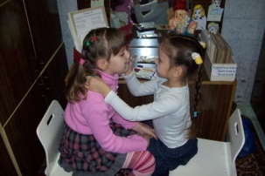
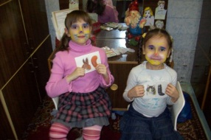
Фрагменты игровых упражнений:
Упражнение с мешочками на развитие сенсорно-моторной координации
В кабинете живёт сказочный герой- Гномик Вася, которому дети загадывают самые сокровенные желания и они всегда исполняются.
Игровая терапия в работе с детьми ОНР по преодолению замкнутости
Арт-терапевтическая техника в работе с детьми по снятию тревожности

Slide 9
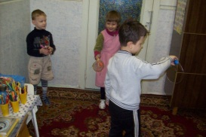
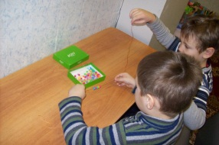
Фрагменты коррекционных упражнений:
Упражнения с детьми ОНР на коррекцию сенсорно-моторную координацию «Поймай шарик»
Упражнение с детьми ОНР на развитие мелкой моторики руки и внимания в паре «Сделай ожерелье для девочек в подарок»

Slide 10
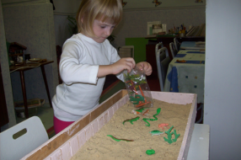
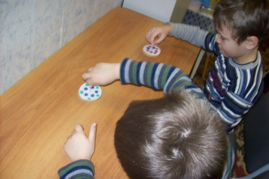
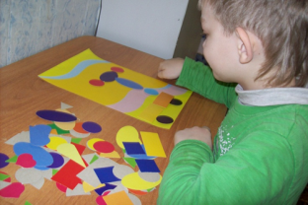
Индивидуальная коррекционная работа по пескотерапии по запросу родителей с диагнозом анурезу, снятие тревожности, невроза
Упражнение в паре с детьми ОНР на развитие мелкой моторики руки «Чей волчок быстрее крутится?»
Индивидуальная коррекционная работа с ребёнком ОНР на развитие пространственной ориентировки, закрепление эталонов цвета и формы «Выложи узор по образцу»

Slide 11
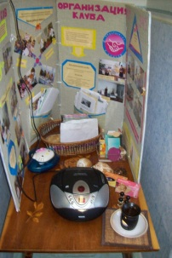
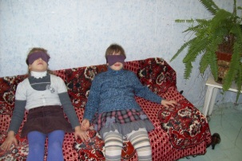
Зона релаксации:
Зона релаксации и снятия психоэмоционального напряжения имеет особое значение, поскольку увеличивается количество детей и взрослых, испытывающих травматический стресс.

Slide 12
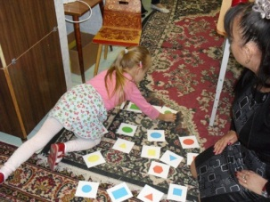
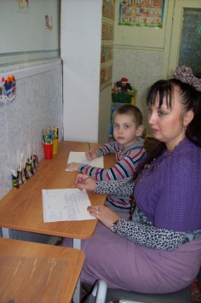
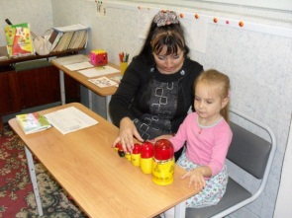
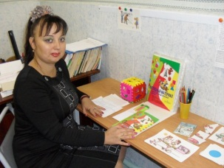
Фрагменты диагностической работы с детьми:
Диагностика познавательного развития на классификацию по форме, цвету
Диагностическая работа с ребёнком по запросу воспитателя, рисуночный тест «Моя семья»
Диагностика познавательного развития с ребёнком ОНР, автор Стребелева А.Е, сравнение по величине
Подготовка к диагностике по познавательному развитию, автор Стребелева Е.А

Slide 13
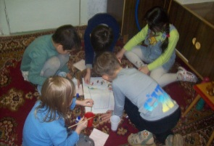
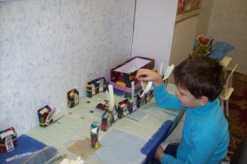
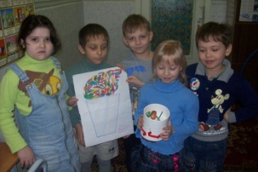
Диагностическая игра «Спасатели» - дошкольная зрелость, автор М. Битянова
Индивидуальная диагностика детско-родительских отношений, автор Энтони Бине

Slide 14
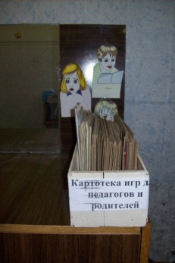
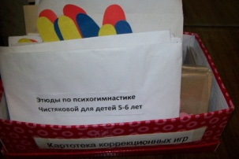
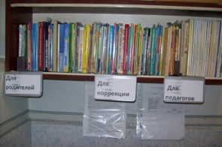
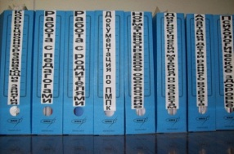
Рабочая зона:
Рабочая зона включает: шкафы с пособиями, рабочий стол, стулья, книжную полку с методической литературой, картотека коррекционных игр для детей и педагогов.

Slide 15
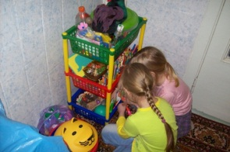
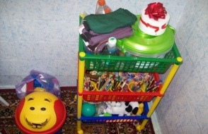
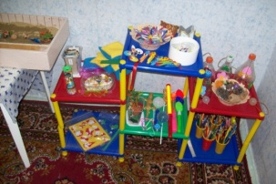
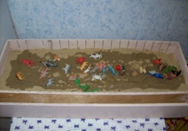
Зона коррекции:
Приоритетным направлением в работе педагога-психолога является- коррекционная работа с детьми, поэтому оформлена зона коррекции, где располагается стимульной материал (песочница, мешочки с разными наполнителями, очки для релаксации и др)

Slide 16
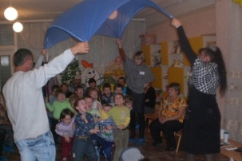
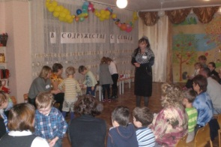
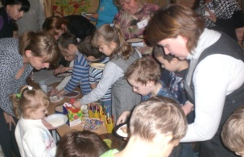
Детский сад и семья вместе:
Традиционные формы взаимодействия:
Родительские собрания
Новые формы взаимодействия:
ПМПк
Родительский клуб «В содружестве с семьёй»
Сайт детского сада
Игры, консультации
Информационные родительские уголки в каждой группе

Slide 17
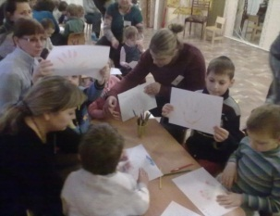
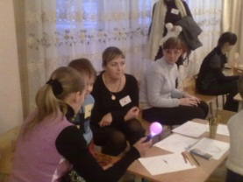
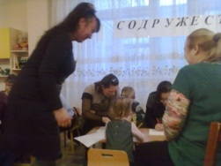
Совместное сотворчество дети и родители придумывают сказочный сюжет и изображают его на бумаге
Встреча в родительском клубе, родители делятся своими впечатлениями после совместного проведения игро-тренинга с детьми

Slide 18
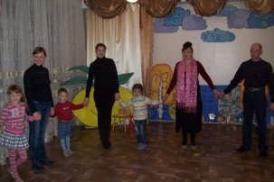
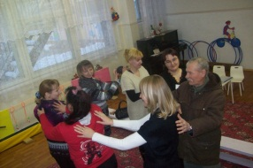
Фрагменты детско-родительских тренингов в клубе «В содружестве с семьёй»
Упражнение «Общий ритм»
Игровое упражнение «Не урони мешочек»
Упражнение «Ласковый дождик»

Slide 19
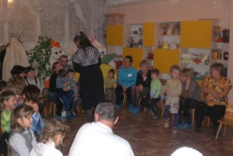
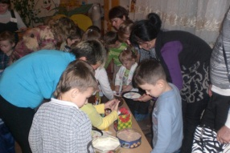
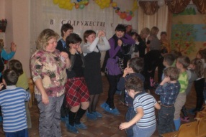
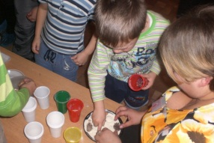
Совместное изготовление мандал из природного и бросового материала
Каждая семья даёт своей мандале своё название
Игровое упражнение «Зеркало»
При изготовлении мандалы требуется проявить терпение и выдержку

Slide 20
Зона моих личных достижений:
Участие в фестивале инноваций, представление работы по пескотерапии
В дальнейшем я планирую расширить зону коррекционной работы и передать опыт в группы воспитателям детского сада.

Slide 21
:

